Slide 1
ИНЖИНИРИНГОВЫЙ ЦЕНТР ДВИГАТЕЛЕСТРОЕНИЯ ТМХ
info@icd-tmh.ru
+7(496) 613-89-87
+7(496) 613-89-88

Slide 2
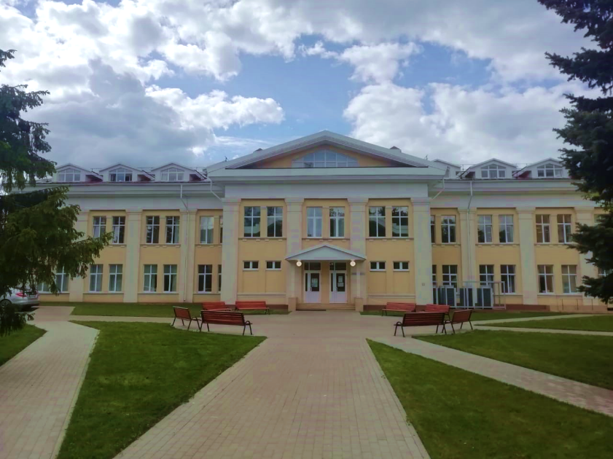
Добро пожаловать в ООО «ИЦД ТМХ»!
Наш центр – молодое предприятие, созданное 24 мая 2018 года.
Основным ресурсом нашей организации является высококвалифицированный, высокопроизводительный коллектив. Мы дорожим своей репутацией и стремимся быть лучшими специалистами в своей сфере.
Предприятие всегда идет в ногу со временем, откликаясь на тенденции в развитии экономики страны. Сегодня мы реализуем ряд проектов, успешно внедряя технологии.
Наличие собственного испытательного комплекса позволяет нам создавать уникальные изделия, производить экспериментальную отработку технических решений, выпускать продукцию в соответствии с международными стандартами.

Slide 3
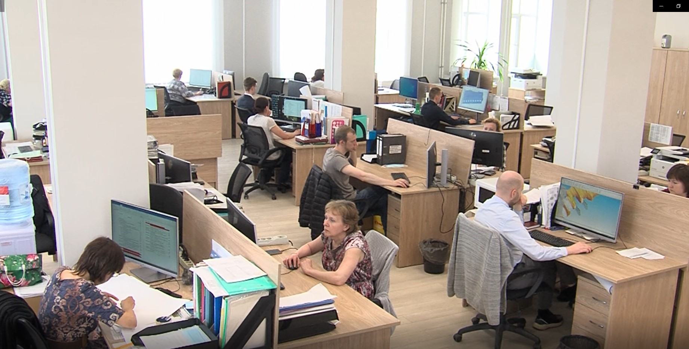
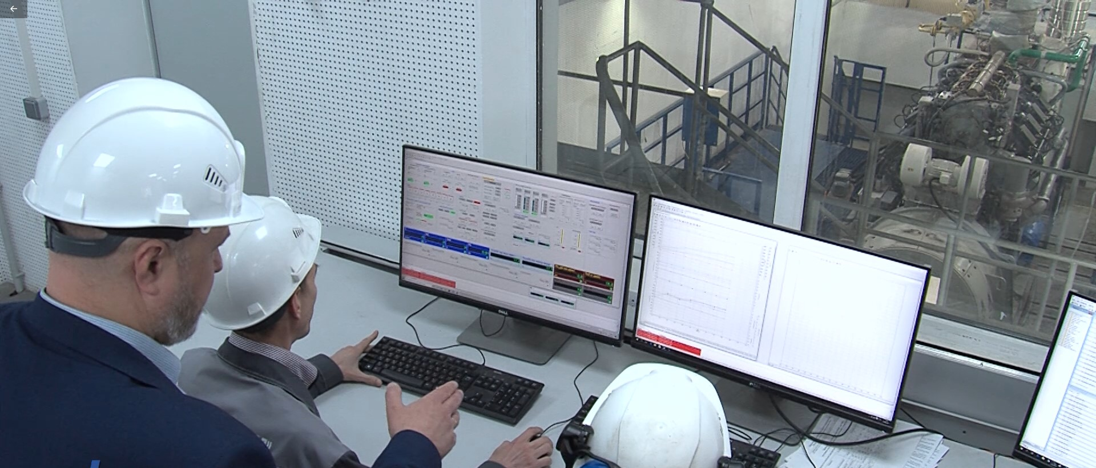
Инжиниринговый центр основан в 2018 г.
В 2019г. в состав компании вошло обособленное подразделение «Пенза»
Цели создания:
реализация Стратегии и единой технической политики ТМХ
расширение предложений потребителям в части ассортимента продукции дизелестроения
реализация в конструкциях самых взыскательных профессиональных требований потребителей на ключевых рынках, таких, как железная дорога, малая энергетика, самосвалы
повышение конкурентоспособности и обеспечение соответствия продукции лучшему мировому уровню
Основные направления деятельности:
осуществление научных исследований
научно-технические разработки и инженерно-техническое проектирование в области двигателестроения
конструкторское сопровождение серийно производимых дизельных двигателей транспортного назначения и для малой энергетики
Кадровый ресурс:
Подразделение «Коломна» – 172 конструктора
Подразделение «Пенза» – 24 конструктора

Slide 4
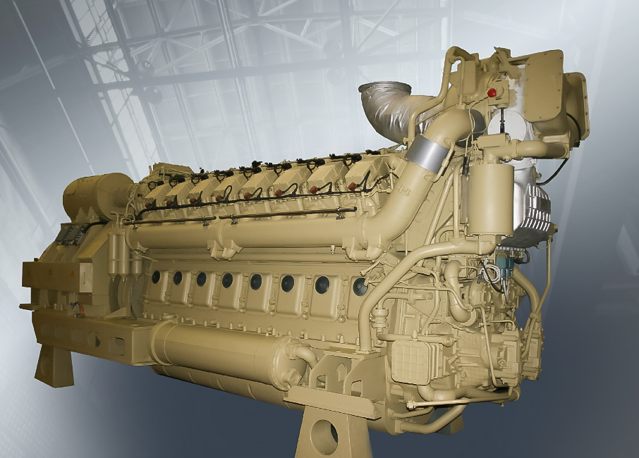
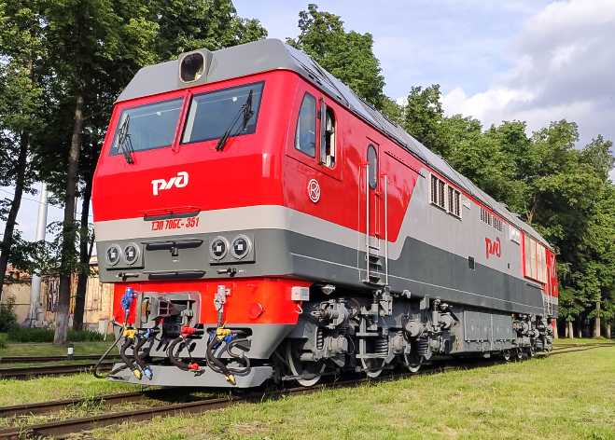
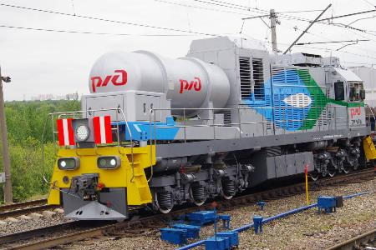
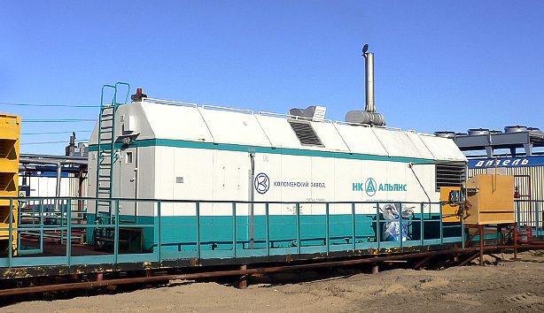
проектированиЕ дизелей
ДИЗЕЛЬНЫЕ
ГАЗОВЫЕ ДВИГАТЕЛИ
ДИЗЕЛЬ-ГЕНЕРАТОРЫ
ДЛЯ ДИЗЕЛЬНЫХ ТЕПЛОВОЗОВ
ДЛЯ ГАЗОВЫХ ТЕПЛОВОЗОВ
ДЛЯ ЭЛЕКТРОСТАНЦИЙ

Slide 5
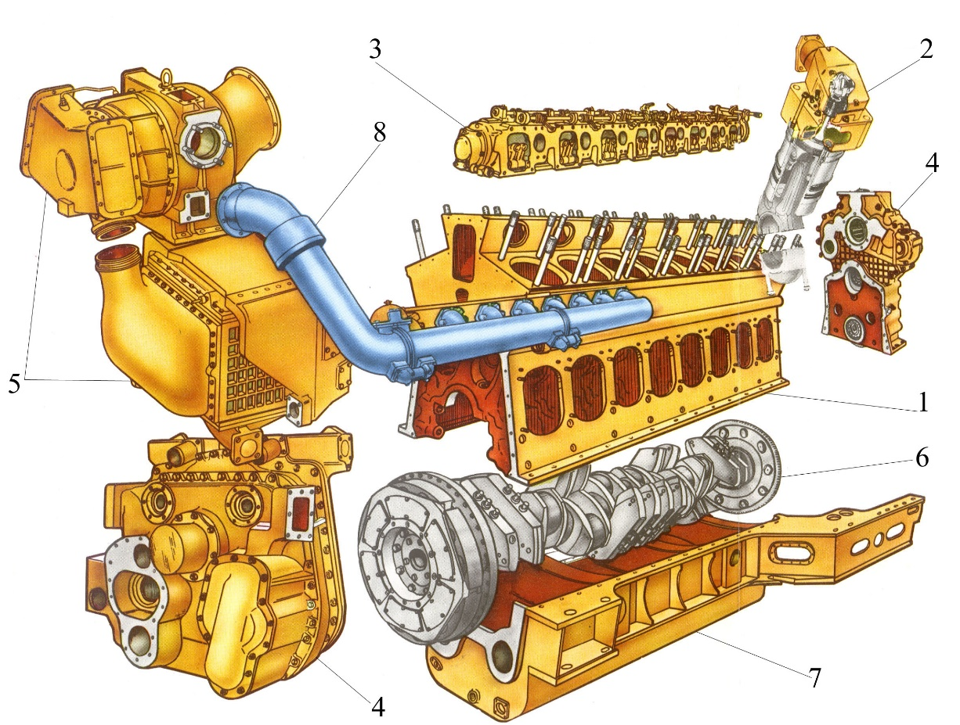
Проектирование
дизельных и газовых двигателей тепловозного назначения занимает основной объем конструкторских работ
ОСНОВНОЙ ПРИНЦИП
КОМПОНОВКИ ДИЗЕЛЕЙ
БЛОЧНО-МОДУЛЬНАЯ КОНСТРУКЦИЯ
ОСНОВНЫХ БАЗОВЫХ УЗЛОВ ДИЗЕЛЯ

Slide 6
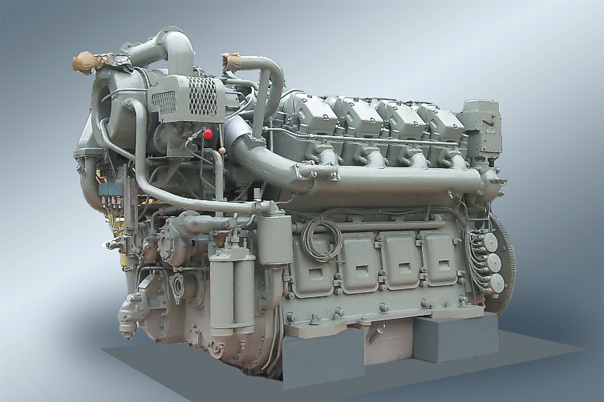
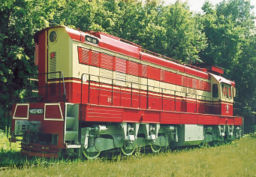
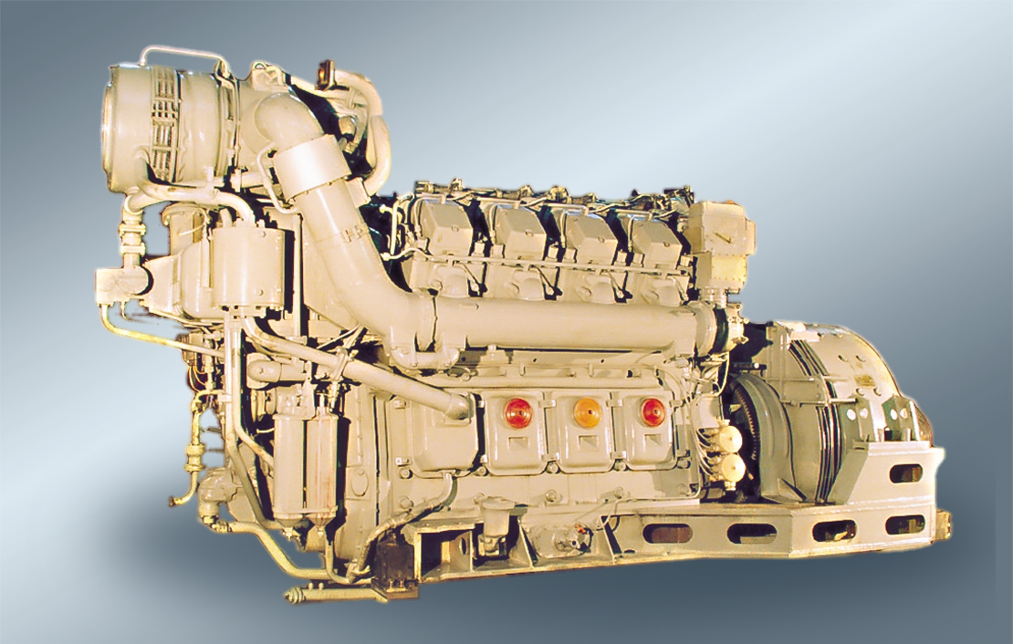
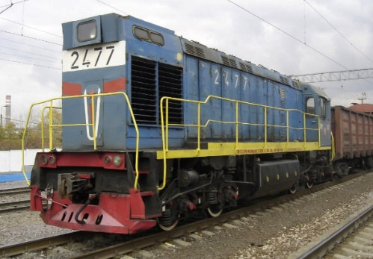
Проектирование
ДЛЯ МОДЕРНИЗАЦИИ ТЕПЛОВОЗОВ
ДИЗЕЛИ 8ЧН26/26
V-образные
ЧМЭ-3
7-6Д49
ТГМ-6
4-36ДГ

Slide 7
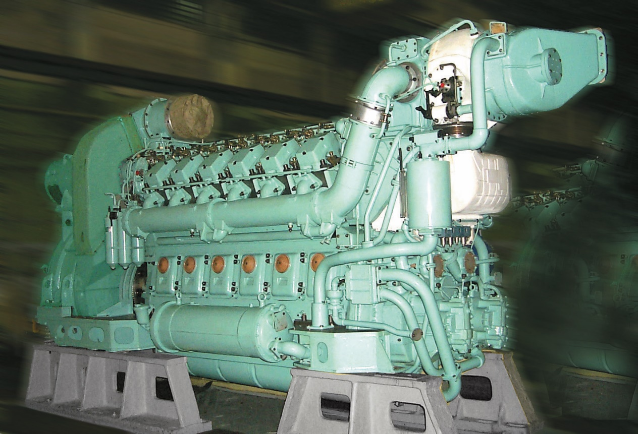
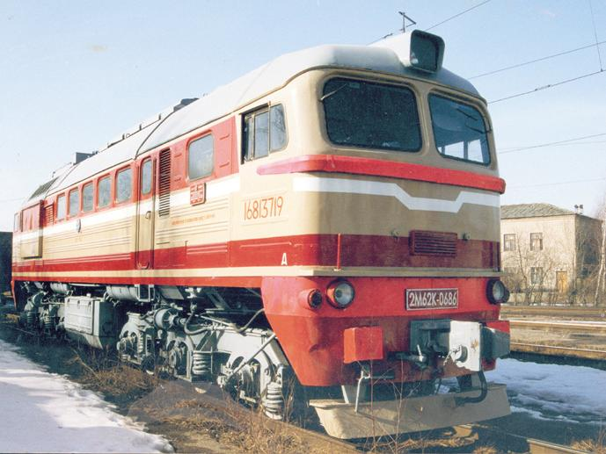
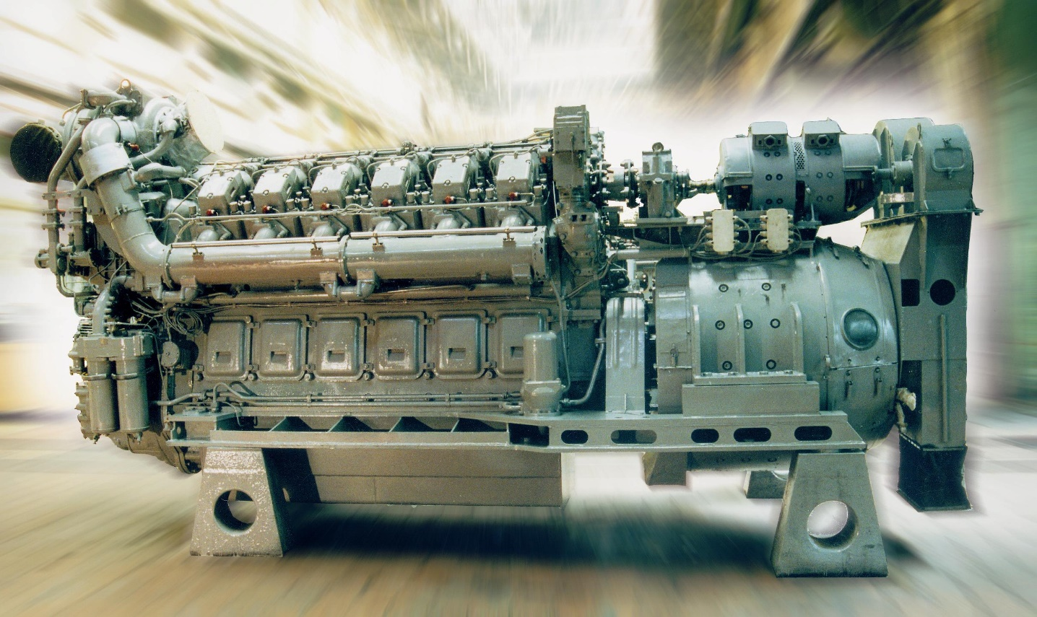
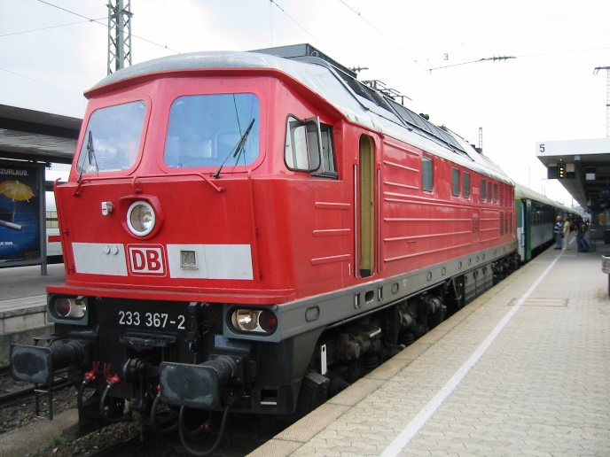
12Д49М
5-26ДГ
Проектирование
ДЛЯ МОДЕРНИЗАЦИИ ТЕПЛОВОЗОВ
ДИЗЕЛИ 12ЧН26/26
V-образные
М62
серия 232

Slide 8
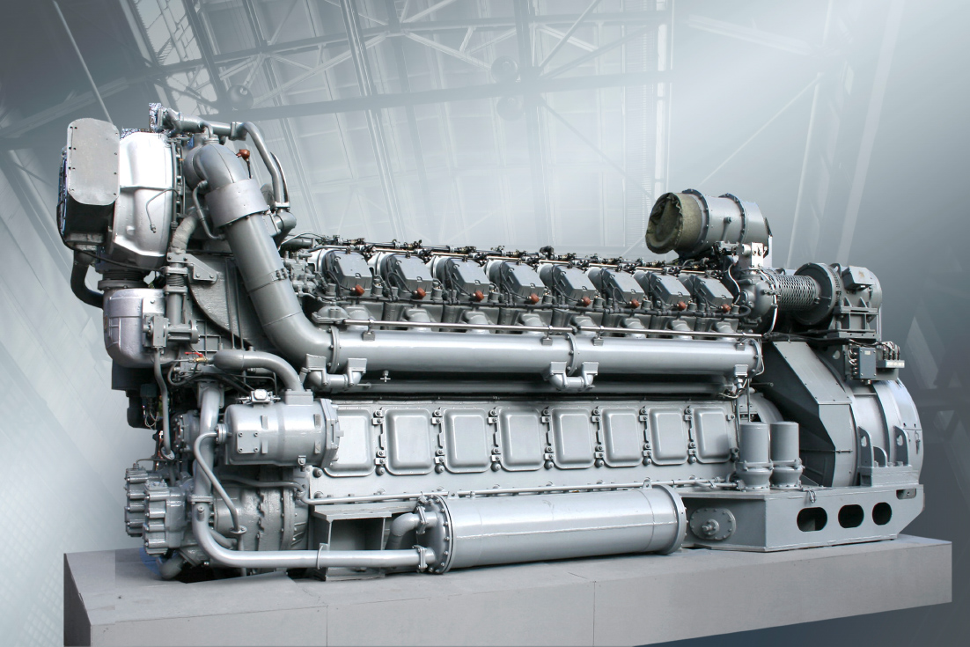
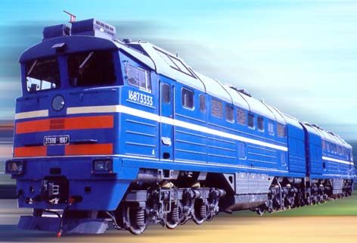
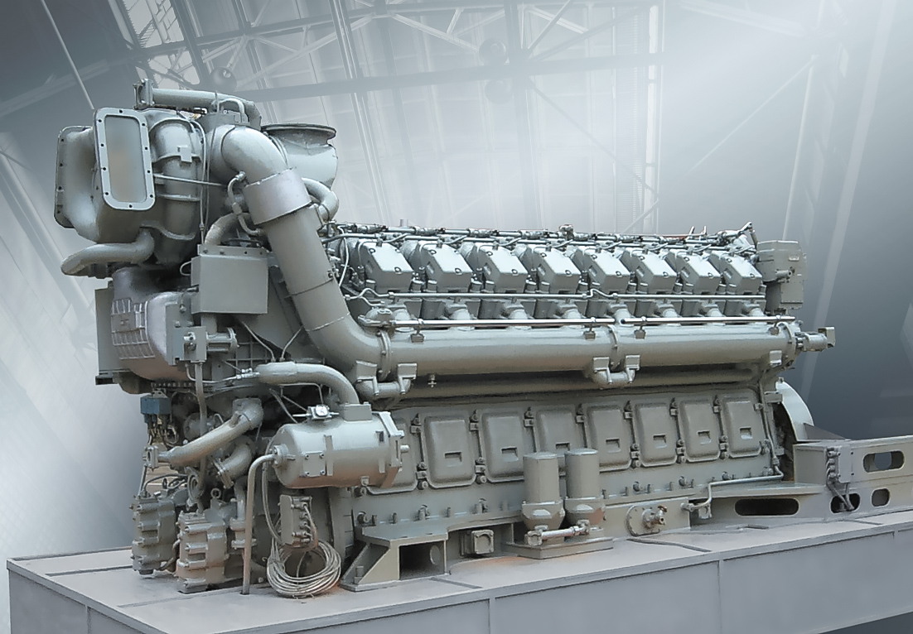
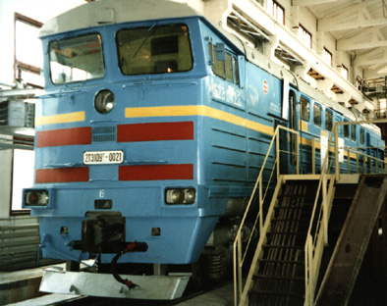
18-9ДГ
1А-9ДГ исп.3
Проектирование
ДЛЯ МОДЕРНИЗАЦИИ ТЕПЛОВОЗОВ
ДИЗЕЛИ 16ЧН26/26
V-образные
2ТЭ116
2ТЭ10

Slide 9
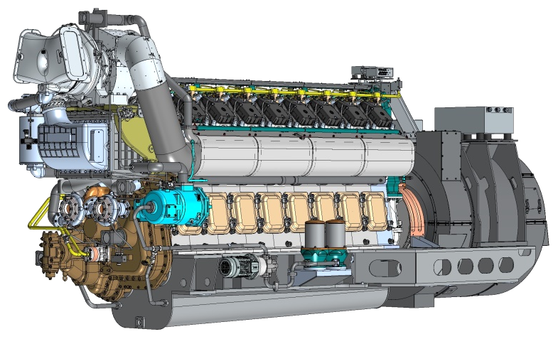
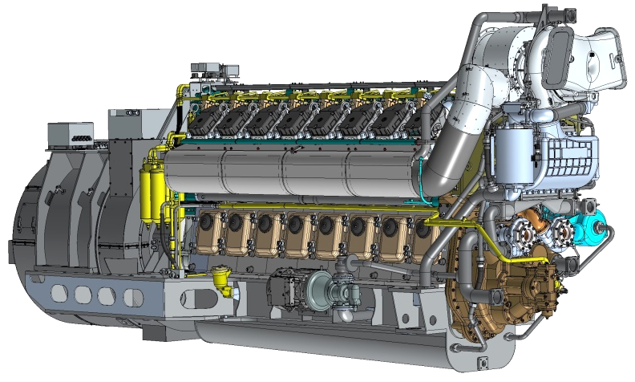
ДВИГАТЕЛИ
ДЛЯ ТЕПЛОВОЗОВ НОВОГО ПОКОЛЕНИЯ
Дизель-генератор 18-9ДГМ
Техническая концепция проекта
глубокая модернизация тепловозных дизелей типа Д49 (18-9ДГ)
основная задача – повышение надежности, потребительских свойств, технического уровня, эргономичности и удобства обслуживания дизель-генераторов 18-9ДГ
Область применения
грузовые магистральные тепловозы 2(3)ТЭ28
Основные технические характеристики и особенности
V-образный, 16-цилиндровый, диаметр цилиндра х ход поршня = 260 х 260 мм
номинальная / максимальная мощность 2850–3100 кВт при 1000 об/мин
применен тяговый агрегат новой разработки, инверторный запуск, комплексная система управления и диагностики, исключены вспомогательные электромашины, упрощен привод распределительного вала

Slide 10
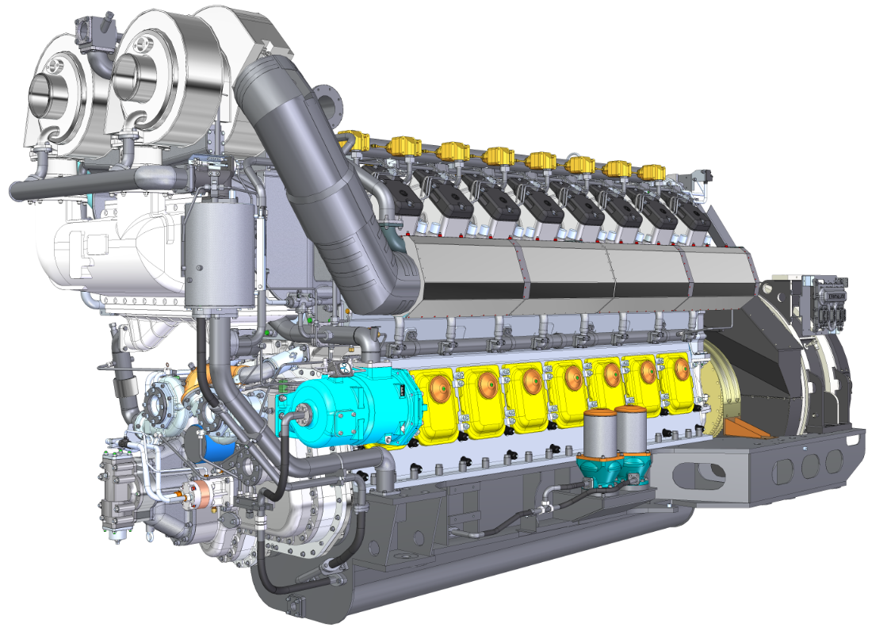
ДВИГАТЕЛИ
ДЛЯ ТЕПЛОВОЗОВ НОВОГО ПОКОЛЕНИЯ
Дизель-генератор 16ЛДГ220
Техническая концепция проекта
развитие дизелей Д300 с модернизацией систем и агрегатов
Область применения
перспективные грузовые магистральные локомотивы 2ТЭ30
Основные технические характеристики и особенности
V-образный, 16-цилиндровый, диаметр цилиндра х ход поршня = 260 х 280 мм
номинальная / максимальная мощность 3300–3600 кВт при 1000 об/мин
применен высоковольтный тяговый генератор новой разработки, инверторный запуск, комплексная система управления и диагностики

Slide 11
ДВИГАТЕЛИ
ДЛЯ ТЕПЛОВОЗОВ НОВОГО ПОКОЛЕНИЯ
Газодизель-генератор 16ГДГ
Техническая концепция проекта
развитие дизелей Д300 с альтернативным видом топлив
технологическая и эксплуатационная унификация с 16ЛДГ220
Область применения
перспективные газодизельные локомотивы 3ТЭ30АГ
Основные технические характеристики и особенности
V-образный, 16-цилиндровый, диаметр цилиндра х ход поршня = 260 х 280 мм
номинальная / максимальная мощность – 3300–3600 кВт при 1000 об/мин
распределенная подача газа по цилиндрам
применен высоковольтный тяговый генератор новой разработки, инверторный запуск, комплексная система управления и диагностики

Slide 12
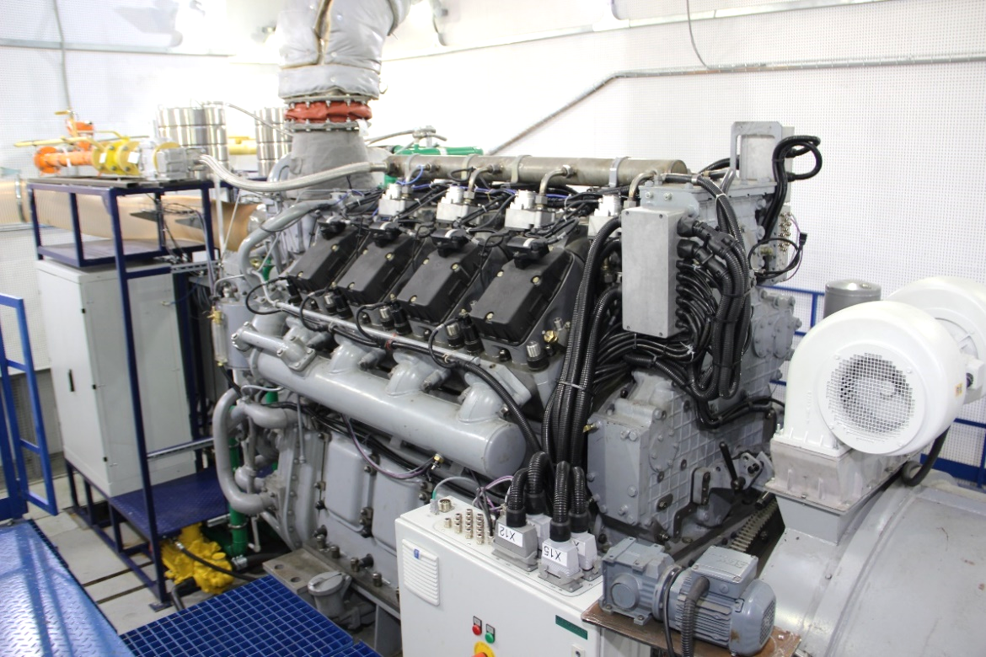
ДВИГАТЕЛИ
ДЛЯ ТЕПЛОВОЗОВ НОВОГО ПОКОЛЕНИЯ
Двигатель-генератор газовый 9ГМГ
Техническая концепция проекта
развитие двигателей типа Д49 (8ЧН26/26)
обеспечение газовым двигателем маневрового тепловоза
высокая унификация конструкции с базовым двигателем
Область применения
маневровые газотепловозы ТЭМ29 с электрической передачей переменно-постоянного тока
Основные технические характеристики и особенности
V-образный, 8-цилиндровый, диаметр цилиндра х ход поршня = 260 х 260 мм
номинальная мощность 940 кВт при 1000 об/мин
реализована индивидуальная по цилиндрам подача газа, комплексная система управления, защиты и диагностики двигателя, применен тяговый агрегат с самовентиляцией, инверторный запуск от тягового агрегата
создан специальный испытательный стенд для газового двигателя

Slide 13
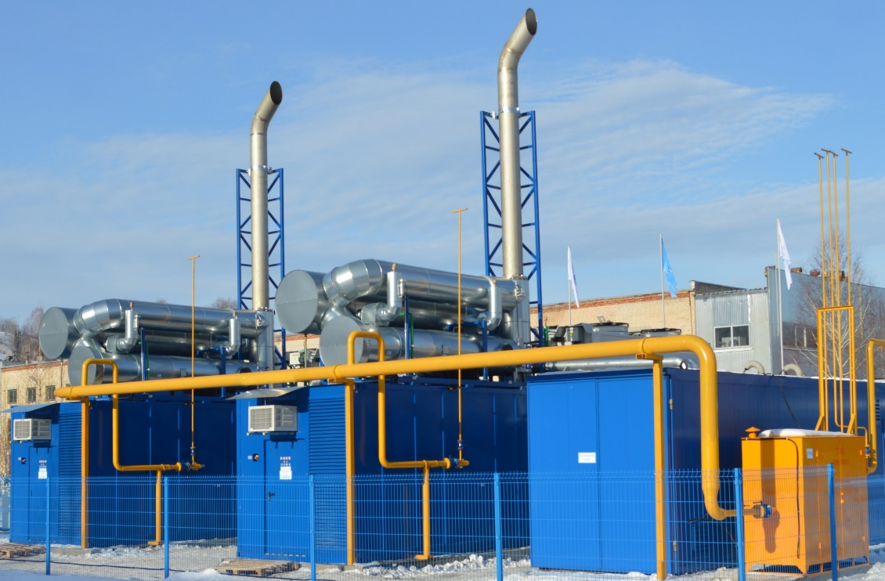
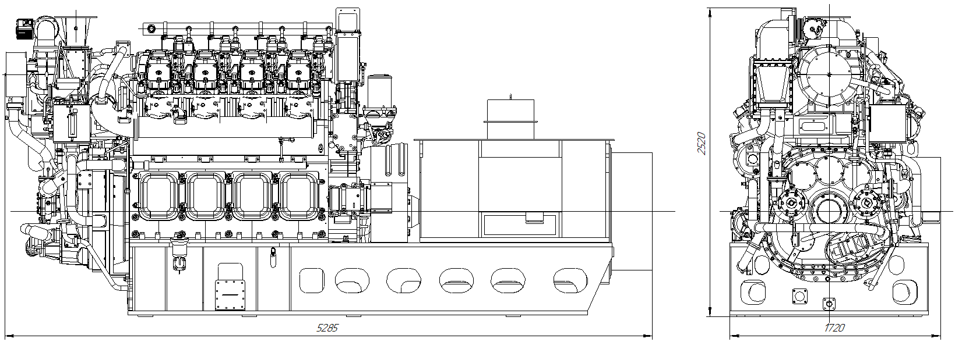
Электростанция
с газовым двигатель-генератором 1-9ГМГ
Техническая концепция проекта
разработка газопоршневых электростанций с газовыми двигателями типа Д49 (8ГЧН26/26)
обеспечение спроса на электростанции с газовыми двигатель-генераторами для малой энергетики
высокая унификация конструкции с базовым двигателем типа Д49 (8ЧН26/26)
Область применения
выработка электроэнергии для обеспечения объектов малой энергетики или для внутренней сети предприятия
Основные технические характеристики и особенности
применение на электростанции газопоршневого двигатель-генератора 1-9ГМГ
номинальная мощность на клеммах генератора 900 кВт
обеспечение работы электростанции в параллель с сетью предприятия
Перспективы развития
производство электростанций на базе 1-9ГМГ для обеспечения электрической и тепловой энергией производственных площадок ТМХ и других потребителей в рамках импортозамещения
производство электростанций на базе высокооборотных двигателей собственного производства

Slide 14
СПАСИБО ЗА ВНИМАНИЕ!

